Slide 1
Санкт-петербургский колледж информационных технологий
Тема:
"Автоматизирование административных задач"
Предмет: Администрирование баз данных
Преподаватель: Женихова Н.В..

Slide 2
Цель:
Изучить основные задачи и средства для автоматизации задач администратора

Slide 3
Задачи, которые следует автоматизировать
Резервное копирование БД и журнала транзакций
Преобразование данных
Удаление и пересоздание индексов
Проверка целостности данных

Slide 4
Используемые службы
Оповещение о событиях
SQL Server Agent
Выполнение действий
Приложение
Выполнение действий
MS SQL Server
Протокол приложений Windows
Запись событий

Slide 5
Служба SQLServerAgent
Агент SQL Server Agent запускается отдельно от SQL Server, как служба с именем SQLServerAgent. Эта служба включена в состав SQL Server 2000, но она должна запускаться отдельно – вручную или автоматически. После запуска этой службы вы можете переходить к определению любых нужных вам заданий, оповещений и операторов.

Slide 6
Для автоматизации административных задач используются три основных средства:
Задания (jobs)
Оповещения (alerts)
Операторы (operators)

Slide 7
Задания (jobs)
Задания – это административные задачи, которые определяются один раз и могут выполняться многократно.
Вы можете запускать задание вручную, а также планировать запуск задания системой SQL Server в определенное время, в соответствии с регулярным расписанием или при возникновении оповещения.

Slide 8
Задания могут состоять из операторов Transact-SQL (T-SQL), команд Microsoft Windows NT или Microsoft Windows 2000, исполняемых программ или сценариев Microsoft ActiveX.

Slide 9
Создание задания
Чтобы определить задание, вы можете использовать
Enterprise Manager
Сценарии T-SQL
  sp_add_job
  sp_add_jobstep

Slide 10
Создание задания
Создать задание и его шаги
Создать расписание выполнения задания
Создание сообщения операторам о статусе выполнения задания

Slide 11
Управление заданием
Вы можете управлять вашими заданиями и редактировать их в Enterprise Manager или с помощью T-SQL.

Slide 12
Просмотр журнала выполнения задания
SQL Server поддерживает журнал (историю) с информацией о выполнении задания в таблице sysjobhistory системной базы данных msdb. Вы можете просмотреть информацию журнала выполнения задания с помощью Enterprise Manager или T-SQL.

Slide 13
Оповещения
Оповещение – это действие, которое возникает на сервере в ответ на событие или состояние производительности. Оповещения могут реализоваться как уведомления операторам, могут инициировать запуск указанных заданий и могут перенаправлять события другому серверу.

Slide 14
Оповещения
Событие – это ошибка или сообщение, которые записываются в журнал событий приложений Windows NT или Windows 2000 (вы можете просматривать этот журнал с помощью утилиты Event Viewer, поставляемой вместе с Windows NT или Windows 2000).

Slide 15
Оповещения
При возникновении какого-либо события служба SQLServerAgent сравнивает это событие со списком определенных вами оповещений, и если для этого события существует оповещение, то происходит запуск этого оповещения.

Slide 16
Создание определенного пользователем сообщения о событии
Вся информация для системных и определенных пользователем сообщений сохраняется в таблице sysmessages базы данных master. Чтобы создать определенное пользователем сообщение, используйте системную хранимую процедуру T-SQL sp_addmessage.

Slide 17
Она имеет следующий синтаксис:
sp_addmessage [@msg_num =] msg_id,
[@severity=] severity,
[@msg_text=] 'msg_text'
[,[@lang =] 'language']
[,[@with_log=] 'with_log']
[,[@replace =] 'replace']
Пример:
sp_addmessage 50001, 16, "Customer ID is out of range.", @with_log = "TRUE"
GO

Slide 18
Владельцы роли public имеют полномочия выполнения процедуры sp_addmessage, но чтобы создать сообщение с уровнем серьезности больше 18 или задать значение TRUE для параметра with_log, вы должны быть владельцем роли sysadmin.

Slide 19
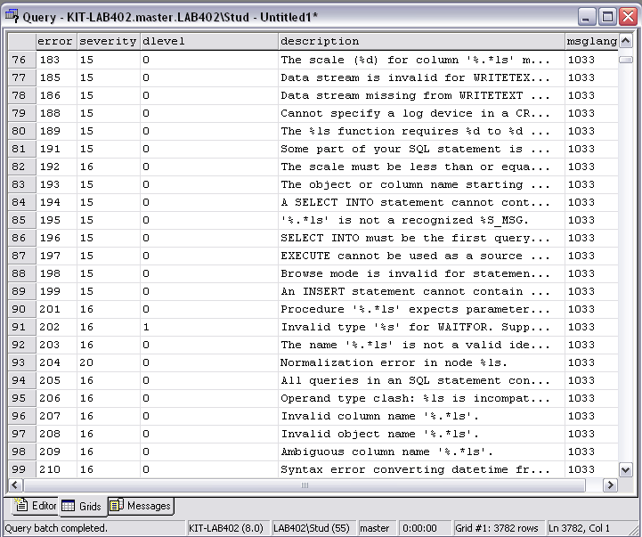
Создание оповещения
Для создания оповещения вы можете использовать
Enterprise
Manager,
T-SQL или
SQL-DMO.

Slide 20
Операторы
Операторы – это отдельные люди, которые могут получать уведомление от SQL Server по завершении какого-либо задания или при возникновении какого-либо события.

Slide 21
Операторы
Имеется три метода, используемых для связи с операторами:
отправка сообщений электронной почты
отправка на пейджер
использование команды NET SEND(которая отправляет сетевое сообщение на компьютер оператора.

